Slide 1
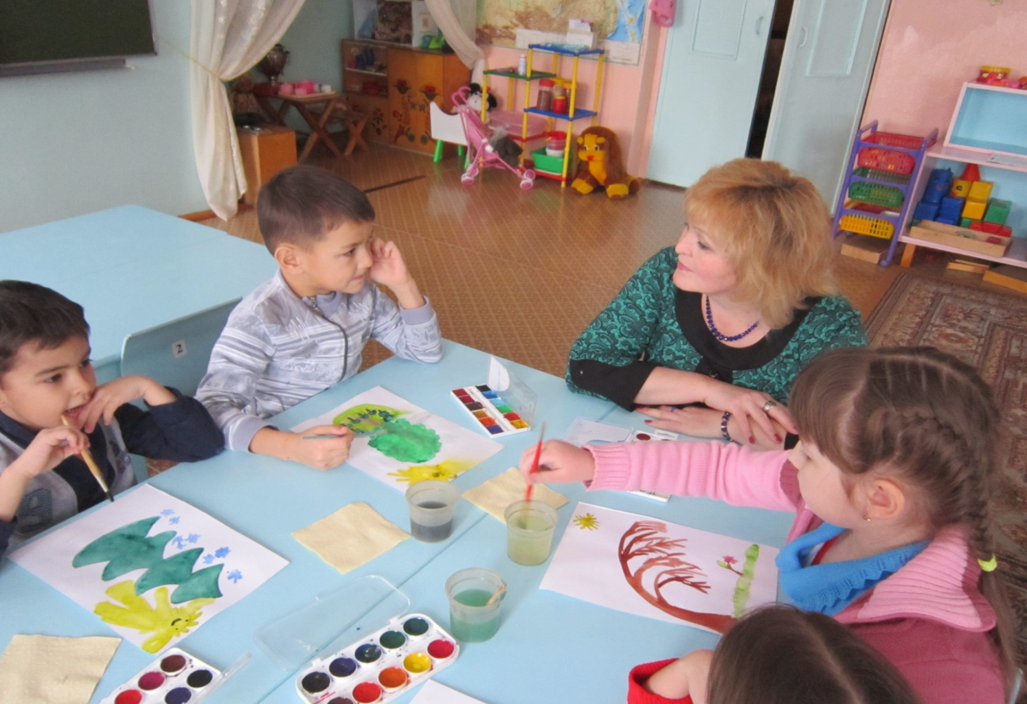

Технология арт-терапии
- фактор эффективности эмоционального благополучия детей в группе детского сада

Slide 2
Актуальность и значимость
Актуальность обращения к заявленной теме, обусловлена недостаточностью разработки проблемы развития и коррекции эмоционально-поведенческих нарушений детей дошкольного возраста, а также большой социальной педагогической значимостью изучаемой проблемы, так как в последнее время появляется все больше детей дошкольного возраста с эмоционально-поведенческими нарушениями, что в свою очередь затрудняет общение ребенка с окружающими, отрицательно влияет на формирование познавательной деятельности и в дальнейшем служит препятствием при овладении школьной программы.

Slide 3
Результаты мониторинга за два года
 | 2011-2012 год |  | 2012-2013 год
 | Начало занятия | Конец занятия | Начало занятия | Конец занятия
Эмоциональная отзывчивость | 67% | 30% | 63% | 28%
Способность управлять своим поведением | 57% | 29% | 56% | 25%
Средства общения и способы взаимодействия | 64% | 15% | 48% | 23%

Slide 4
Цель арт-терапии
- помочь посредством рисования справиться с проблемами, вызывающими у него запредельные эмоции (которые зачастую он не может вербализовать), дать выход творческой энергии.
Задачи:
- Коррекция механизмов психологической защиты – демонстративности, негативизма, агрессии;
- Снятие эмоционального напряжения;
- Коррекция тревожности, негативных установок, социальных барьеров;
- Формирование способов эффективного взаимодействия детей ;
- Развитие ощущения собственной значимости;
- Знакомство с основными эмоциями человека, гармонизация эмоциональной сферы;
- Развитие саморегуляции, воображения, художественно-творческих способностей, здоровых установок и мотиваций;
- Улучшение детско-родительских отношений;

Slide 5
механизм коррекции средствами арт-терапии
коррекция проходит в обход функций контроля и осознания. Ребенок не боится испачкаться, выйти за рамки листа и измазать стол (а по сути – нарушить традиционные барьеры активности).
ребенок становится активным, менее тревожным и уязвимым, происходит снижение контроля и требований к результатам своих действий, и он просто получает удовольствие от своей активности

Slide 6


Slide 7
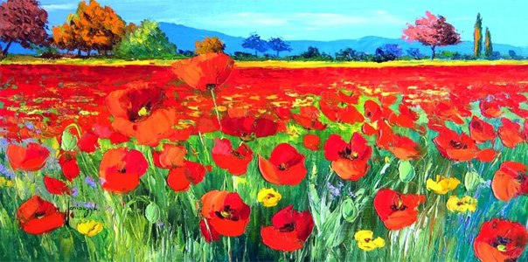

Slide 8
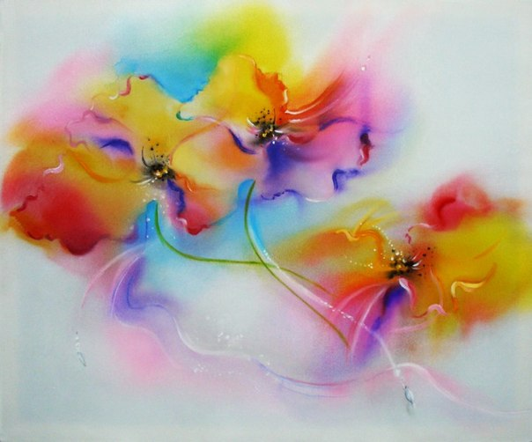

Slide 9
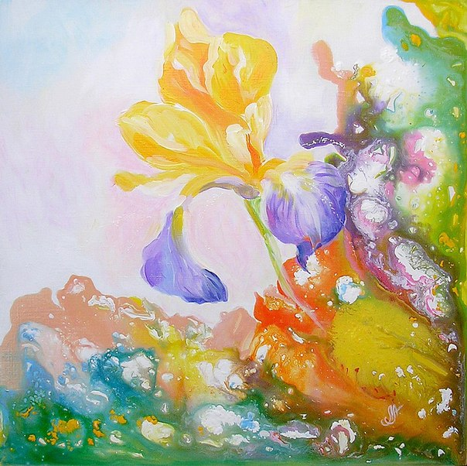

Slide 10


Slide 11

.

Slide 12
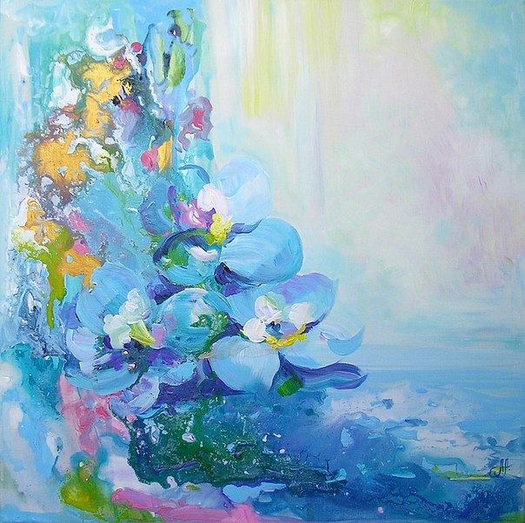

Slide 13
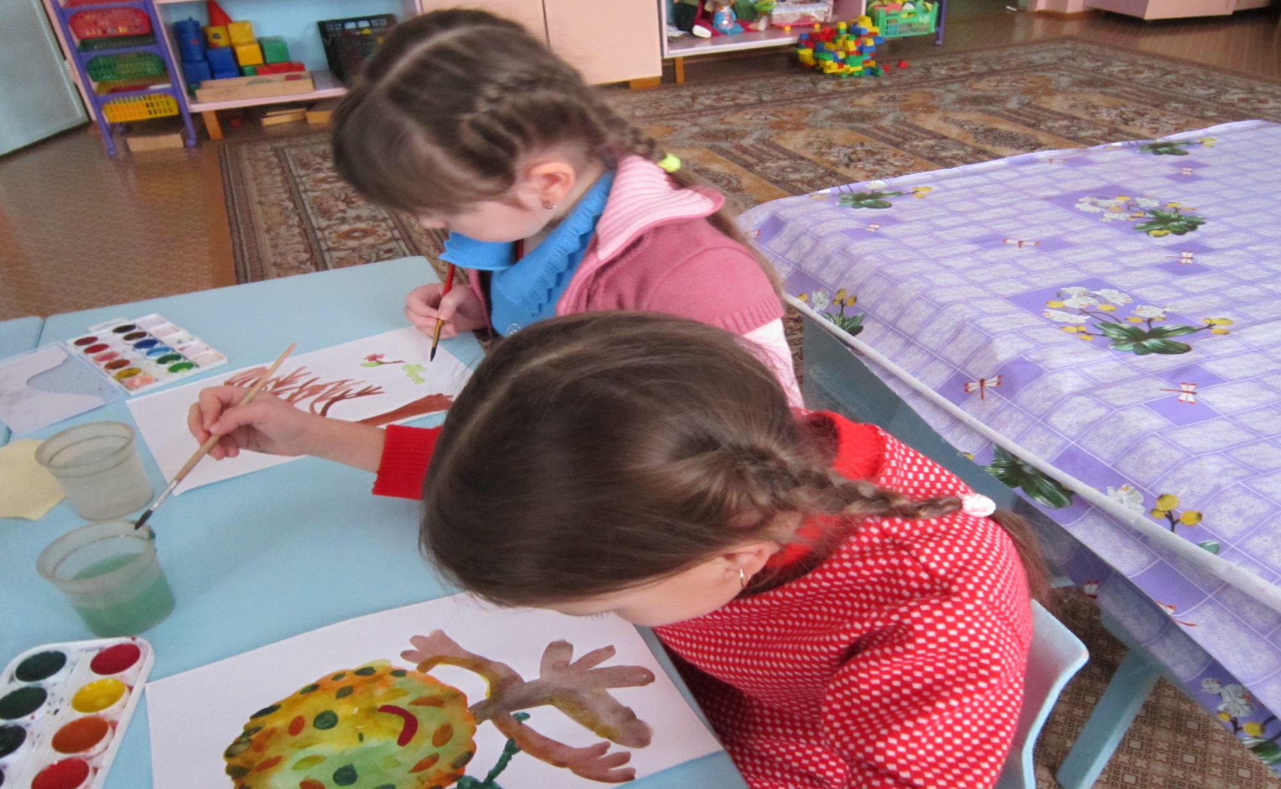
Возраст: подготовительная группа - 6 лет

Slide 14
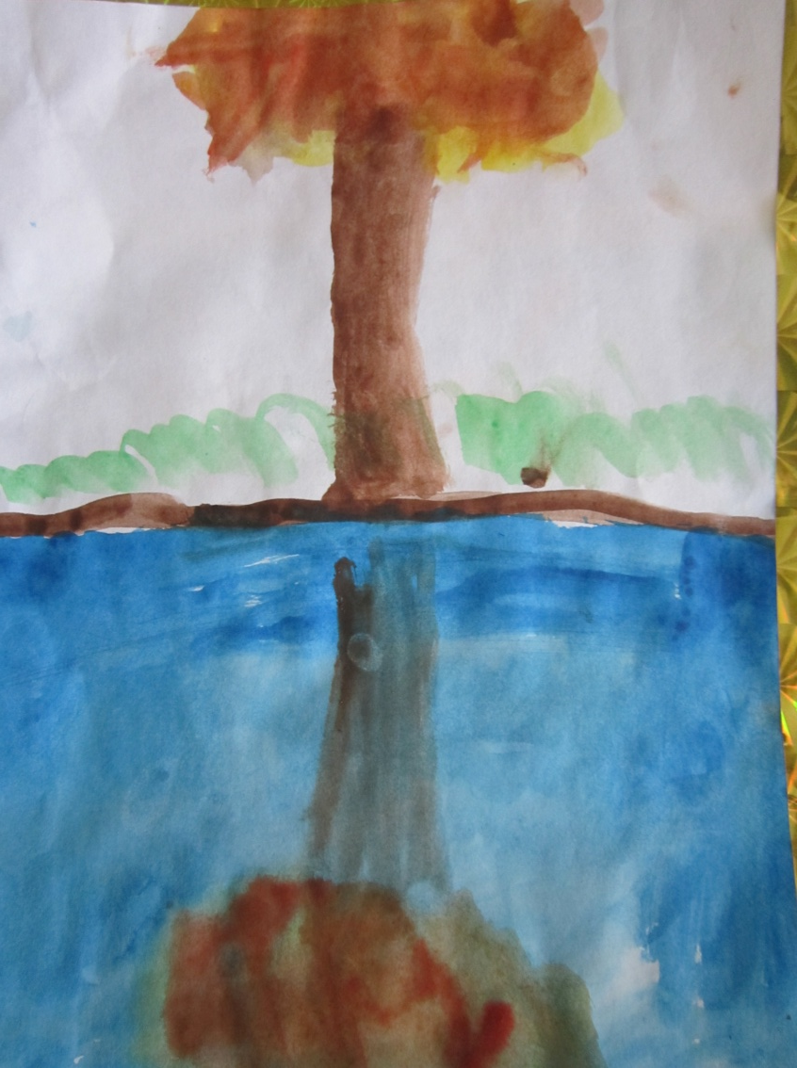
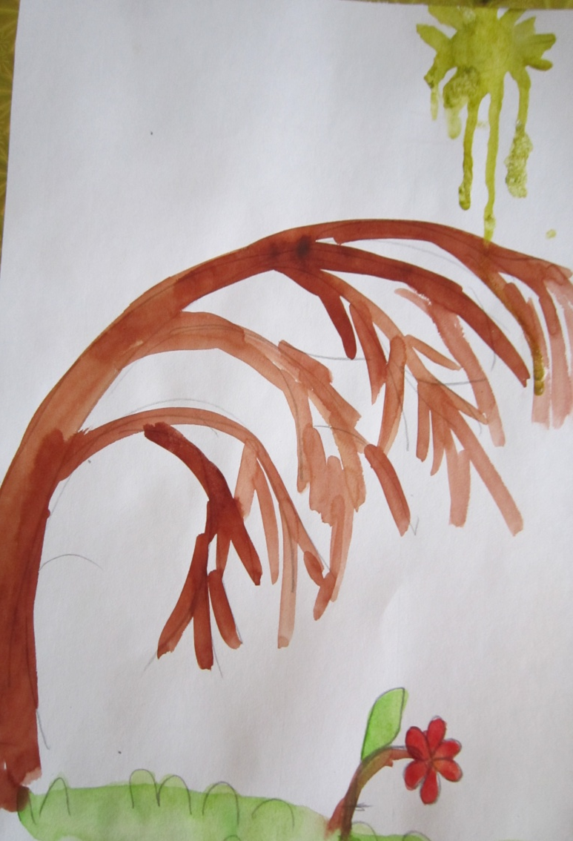

Slide 15
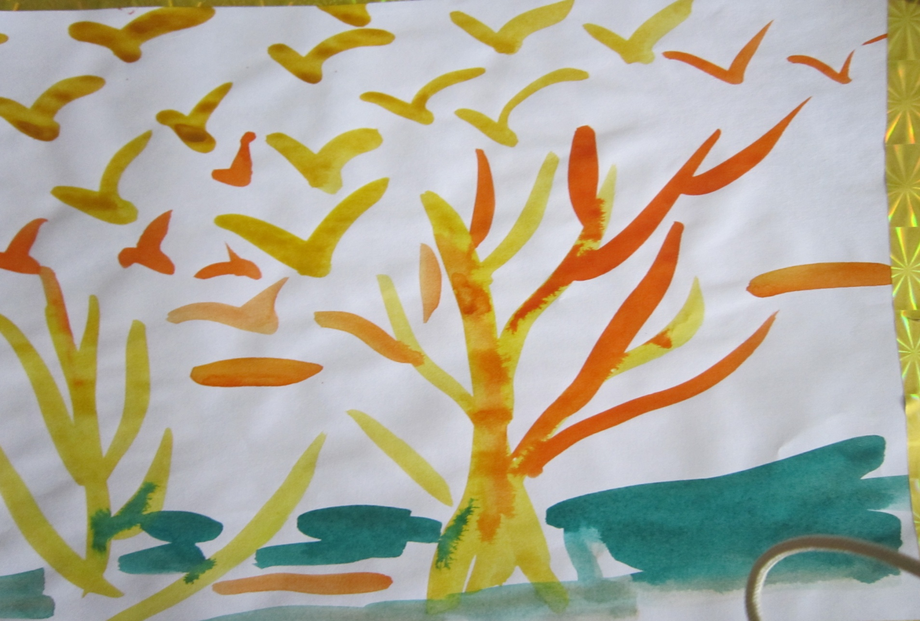

Slide 16
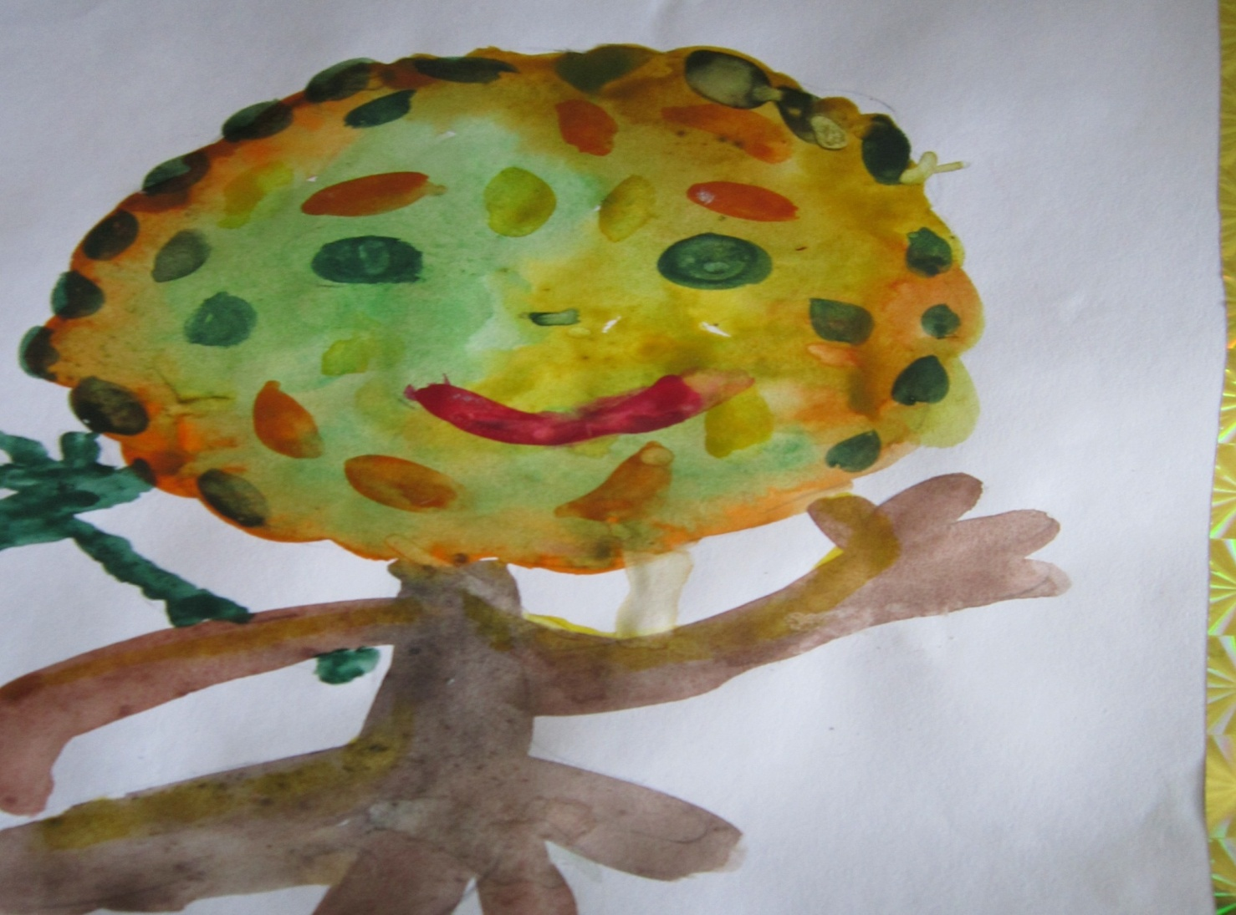
Дружное дерево

Slide 17
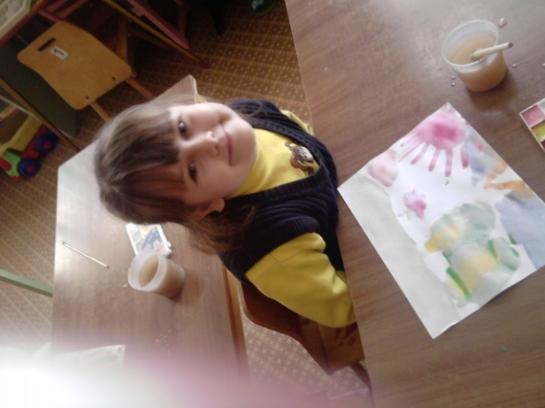
Радуйтесь, если ребенок выбирает яркие цвета, значит он открыт для позитивного восприятия, мышлении и такого же отношения к жизни.

Slide 21
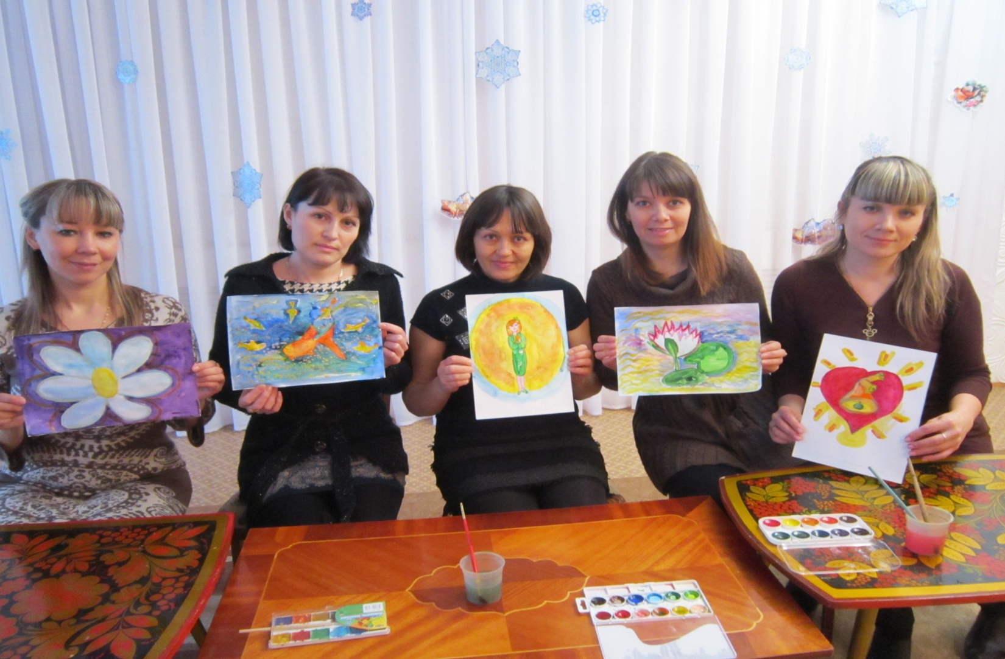

Slide 22
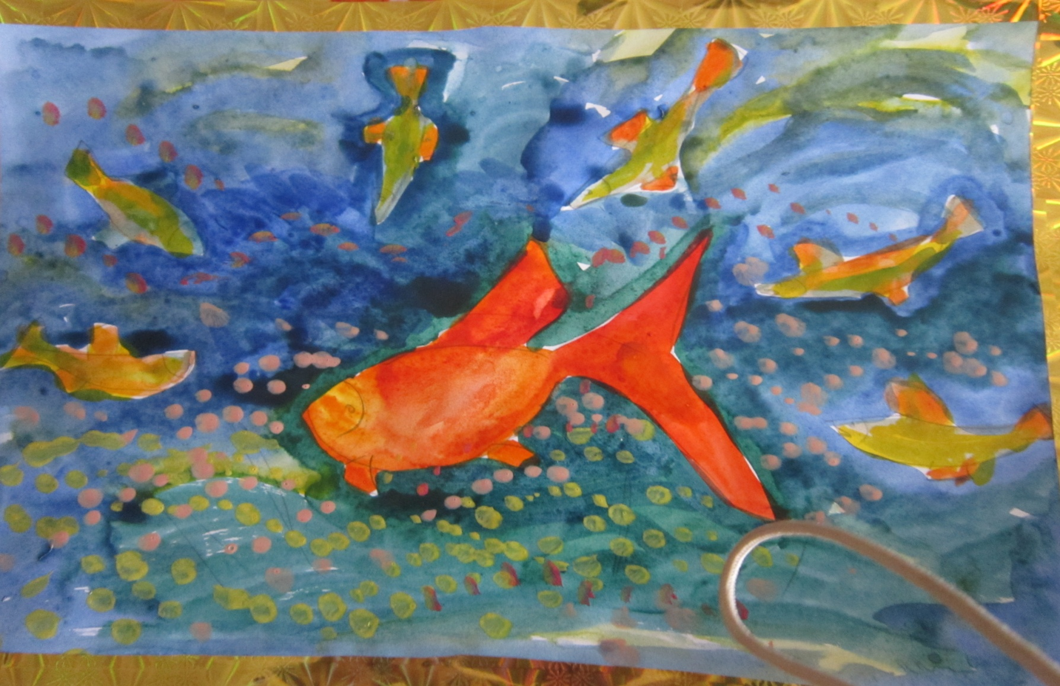
Золотая рыбка

Slide 23
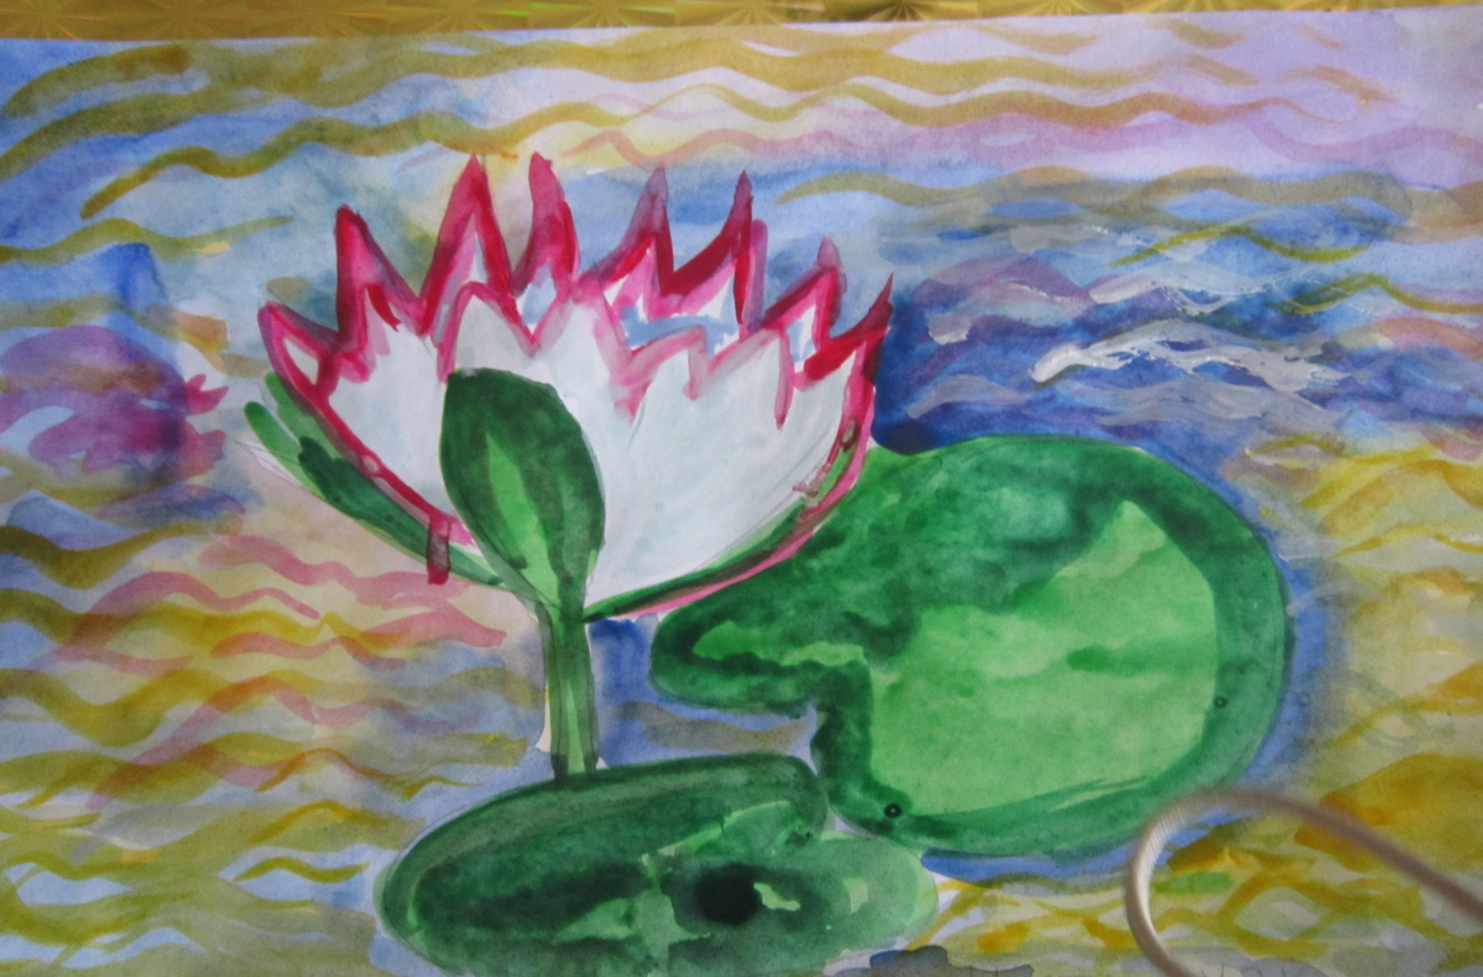
Чиста как кувшинка

Slide 24
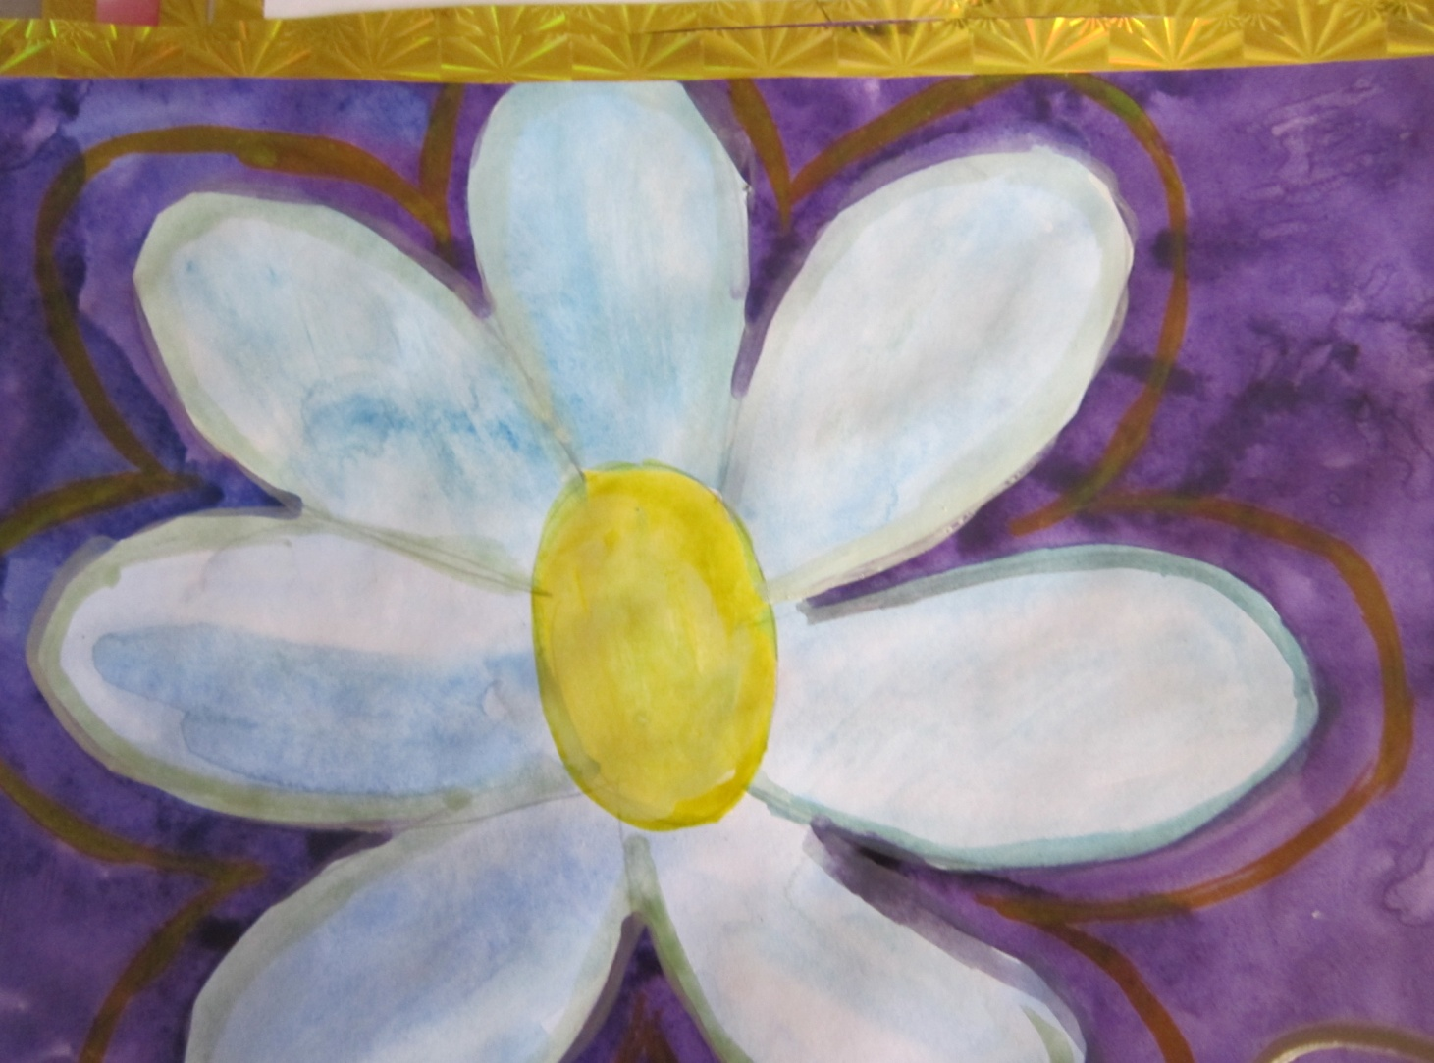
Исполнение желаний

Slide 25
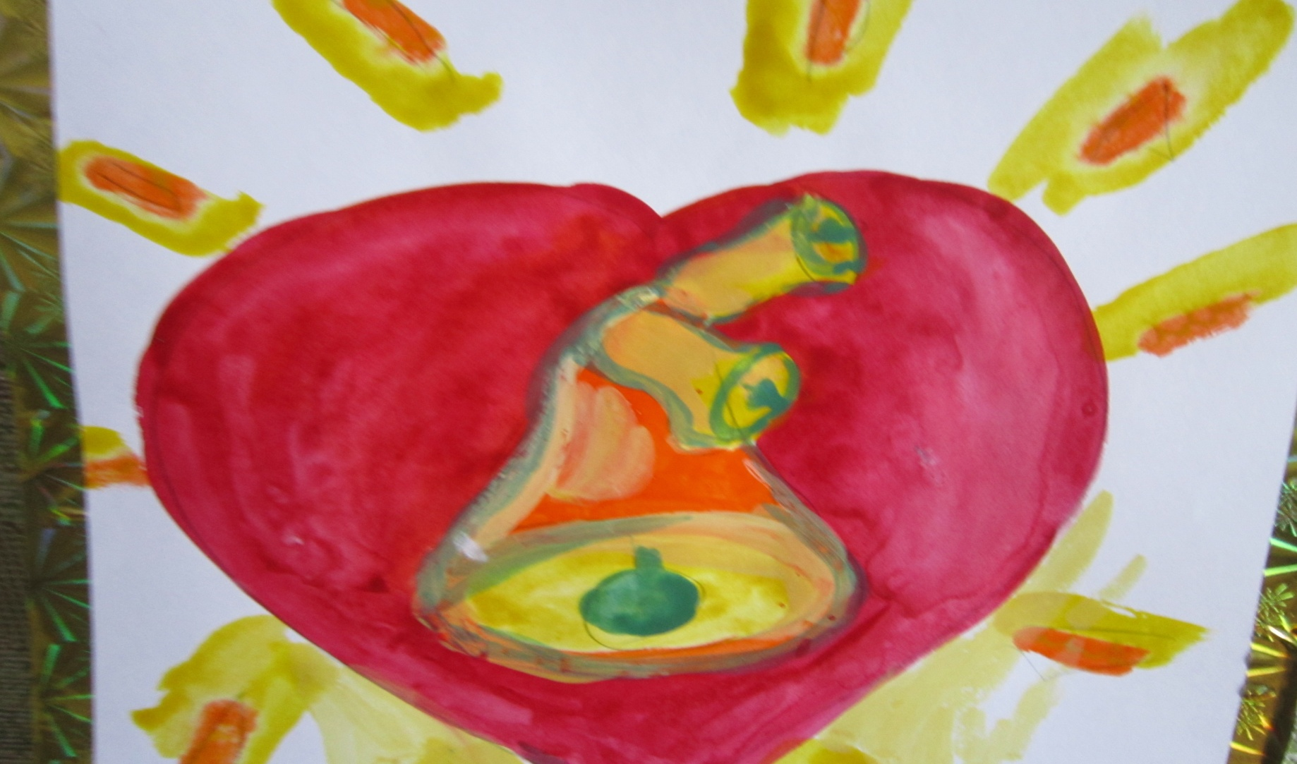
Поющее сердце

Slide 26
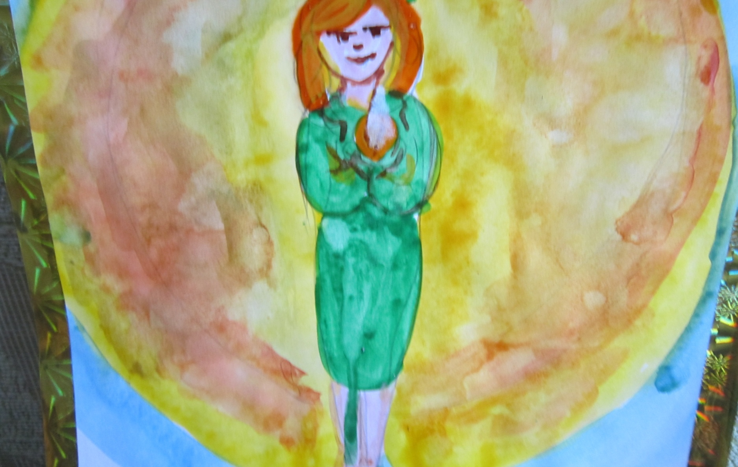
Дающее тепло от сердца

Slide 27
Список литературы:
Венгер А.Л. Психологические рисуночные тесты: Иллюстрированное руководство. – М.: ВЛАДОС-ПРЕСС, 2003. – 160 с.
Зинкевич-Евстигнеева Т.Д., Грабенко Т.М. Чудеса на песке. Практикум по песочной терапии. – СПб.: Речь, 2007. – 340 с.
Копытин А.И., Свистовская Е.Е. Арт-терапия детей и подростков. – М.: «Когито-Центр», 2007. – 197 с.
Кэдьюсон Х., Шефер Ч. Практикум по игровой терапии. СПб.: Питер, 2001. - 416 с.
Мардер Л.Д. Цветной мир. Групповая арт-терапевтическая работа с детьми дошкольного и младшего школьного возраста. – М.: Генезис, 2007. – 143с.
Орехова О.А. Цветовая диагностика эмоций. Типология развития. – СПб.: Речь, 2008. – 176 с.
Сенчищева М.В. Снежная арт-терапия: занятия для учащихся любого возраста // Школьный психолог. – 2006. - №7. – С.46-47
Шипицына Л.М., Хилько А.А., Галлямова Ю.С., Демьянчук Р.В., Яковлева Н.Н. Комплексное сопровождение детей дошкольного возраста / Под науч.ред.проф. Л.М. Шипицыной. – СПб.: «Речь», 2005. – 240с.

